Slide 1
โครงสร้างคอมพิวเตอร์ และภาษาแอสเซมบลี้
Gate & Karnaugh Map
มหาวิทยาลัยโยนก จังหวัดลำปาง
ศูนย์กลางความรู้และภูมิปัญญาแผ่นดิน
http://www.yonok.ac.th
อ.บุรินทร์ รุจจนพันธุ์ .
ปรับปรุง 3 กรกฎาคม 2550

Slide 2
ลอจิกเกต (Logic Gate) (1/2)
A logic gate performs a logical operation on one or more logic inputs and produces a single logic output. The logic normally performed is Boolean logic and is most commonly found in digital circuits. Logic gates are primarily implemented electronically using diodes or transistors, but can also be constructed using electromagnetic relays, fluidics, optical or even mechanical elements.

Slide 3
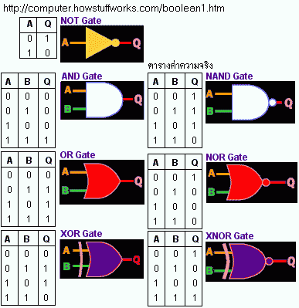
ลอจิกเกต (Logic Gate) (2/2)
โปรแกรมออกแบบ Gate ที่ http://www.thaiall.com/pspice/

Slide 4
ตารางค่าความจริง (Truth Table)
A truth table is a mathematical table used in logic to show the functional values of a logical expression based on the functional arguments. In particular, truth tables can be used to show for what input values an expression is logically true.
ข้อมูลจาก http://www.thaiall.com/assembly/gate.htm

Slide 5
คาร์นอแมพ (Karnaugh Map) (1/3)
The Karnaugh map, also known as a Veitch diagram (K-map or KV-map for short), is a tool to facilitate management of Boolean algebraic expressions. A Karnaugh map is unique in that only one variable changes value between squares, in other words, the rows and columns are ordered according to the principles of Gray code.

Slide 6

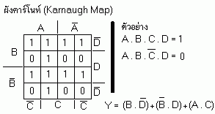
คาร์นอแมพ (Karnaugh Map) (2/3)

Slide 7
คาร์นอแมพ (Karnaugh Map) (3/3)
A B Q ให้แปลงเป็น Karnaugh Map
1 0 0 1 ให้แปลงเป็น สมการ
2 0 1 1 นำสมการไปเขียนเป็น Gate
3 1 0 0
4 1 1 0
_
A
A
0 1
0 1
B
_
Y = A
_
B

